Slide 1


Slide 2

สุขสันต์วันครบรอบคริสตจักร 19 ปี คริสตจักรเรมากรุงเทพฯ
Happy 19th Anniversary
Rhema Church Bangkok

Slide 3
สิ่งที่พระเจ้าได้ทรงทำผ่านทางเรมาประเทศไทย
ในตลอด 19 ปี ที่ผ่านมา
ศูนย์อบรมฯ 5 สาขา
มีคริสตจักรประมาณ 70 แห่ง ใน 4 ประเทศ
กลุ่มแคร์ 20 กลุ่ม
มากกว่า 1,000 คน ได้รับความรอด
ชีวิตของคนมากมายได้รับการเปลี่ยนแปลง
What God Has Done Through Rhema Thailand In 19 Years.
5 Bible School Campuses
Approximately 70 Churches In 4 Nations.
20 Care Groups
1,000’s Born Again
Many Lives Changed

Slide 4
แตะต้องประเทศไทย
โดยฤทธิ์เดชแห่งความเป็นน้ำหนึ่งใจเดียวกัน
Touching Thailand
By the Power Unity

Slide 5
1. ความเป็นน้ำหนึ่งใจเดียวกันนำมาซึ่งฤทธิ์เดชซึ่ง
ไม่สามารถหยุดยั้งได้
ปฐมกาล 11:6‭‭ แล้วพระยาห์เวห์ตรัสว่า “ดูสิ คนเหล่านี้เป็นชนชาติเดียวหมด
มีภาษาเดียว นี่เป็นเพียงเบื้องต้นของสิ่งที่พวกเขาจะทำ และบัดนี้ไม่มีอะไร
ยับยั้งทุกสิ่งที่พวกเขาคิดจะทำ
1. Unity brings UNSTOPPABLE power.
Genesis 11:6 “And the Lord said, “Indeed the people are one and they all have one
language, and this is what they begin to do; now nothing that they propose
to do will be withheld from them.”

Slide 6
2. การกลายมาเป็นหนึ่งเดียวกันเพื่อ สร้าง อาณาจักร
ของพระเจ้าขึ้น
ปฐมกาล 11:1-4 ครั้งนั้นทั้งโลกใช้ภาษาเดียวกัน ใช้ถ้อยคำเหมือนกัน
2 เมื่อมนุษย์ย้ายถิ่นฐานไปทางทิศตะวันออก พวกเขาพบที่ราบในดินแดนชินาร์
จึงตั้งหลักแหล่งอยู่ที่นั่น 3 พวกเขาพูดกันว่า “มาเถิด ให้เราทำอิฐและเผาจนสุก”
พวกเขาใช้อิฐแทนหินและใช้ยางมะตอยแทนปูน 4 แล้วพวกเขาพูดว่า “มาเถิด ให้เรา
สร้างเมืองที่มีหอสูงขึ้นถึงฟ้าสำหรับพวกเรา เพื่อเราจะได้สร้างชื่อให้กับตนเอง
และไม่ต้องกระจายไปทั่วทั้งโลก”
2. Becoming one to BUILD God’s Kingdom.
Genesis 11:1-4

Slide 7
3. เราจะกลายเป็น หนึ่งเดียวกัน ได้อย่างไร?
3. How can we become ONE?

Slide 8
3. เราจะกลายเป็น หนึ่งเดียวกัน ได้อย่างไร?
ก. โดยการที่ทุกคนพูดในสิ่งเดียวกัน และทำงานร่วมกันเพื่อบรรลุเป้าหมายเดียวกัน เป้าหมายคือ การแตะต้องและพลิกประเทศไทย
3. How can we become ONE?
By everyone saying the same thing and working together to
accomplish the same goal. The goal is to touch and change Thailand.

Slide 9
พูด: เรากำลังแตะต้องประเทศไทยโดยฤทธิ์เดช
ของพระเจ้า
ทำ: เรากำลังแตะต้องประเทศไทยโดยการเปิดกลุ่มแคร์
ทั่วทั้งจังหวัดกรุงเทพฯ
Say: We are touching Thailand by the power of God.
Do: We are touching Thailand by starting Care Groups
throughout Bangkok.

Slide 10
ข. กลยุทธ์ที่นำไปสู่การประสบความสำเร็จในการ
แตะต้องและพลิกประเทศไทยคือ:
b. The strategy to successfully touch
and change Thailand is:

Slide 11
1. 1 คน แตะต้อง 1 คน – การนำความรักและ
ฤทธิ์เดชของพระเจ้าไปยังผู้อื่น
1-Touch-1 - Taking the love and
power of God to others.

Slide 12
1. 1 คน แตะต้อง 1 คน – เริ่มจากคน 150 คน
2019 | 2020 | 2021 | 2022 | 2023 | 2024 | 2025 | 2026 | 2027 | 2028
300 | 600 | 1,200 | 2,400 | 4,800 | 9,600 | 19,200 | 38,400 | 76,800 | 153,600
1 – Touch – 1
Beginning With 150 People

Slide 13
2. กลุ่มแคร์ – ศูนย์กลางของพันธกิจที่เปี่ยม
ด้วยฤทธิ์เดชทั่วทั้งจังหวัดกรุงเทพฯ
Care Groups –Powerful ministry centers
all throughout Bangkok.

Slide 14
1. นิมิตในการแตะต้องประเทศไทยผ่านทางกลุ่มแคร์
2. ในแต่ะปี กลุ่มแคร์แต่ละกลุ่มเปิดกลุ่มแคร์เพิ่มอีก 1 กลุ่ม
2019 | 2020 | 2021 | 2022 | 2023 | 2024 | 2025 | 2026 | 2027 | 2028
20 | 40 | 80 | 160 | 320 | 640 | 1,280 | 2,560 | 5,120 | 10,240
i. Vision for Touching Thailand Through Rhema Care Groups.
ii. Every Year Each Care Group Opens One New Care Group

Slide 15
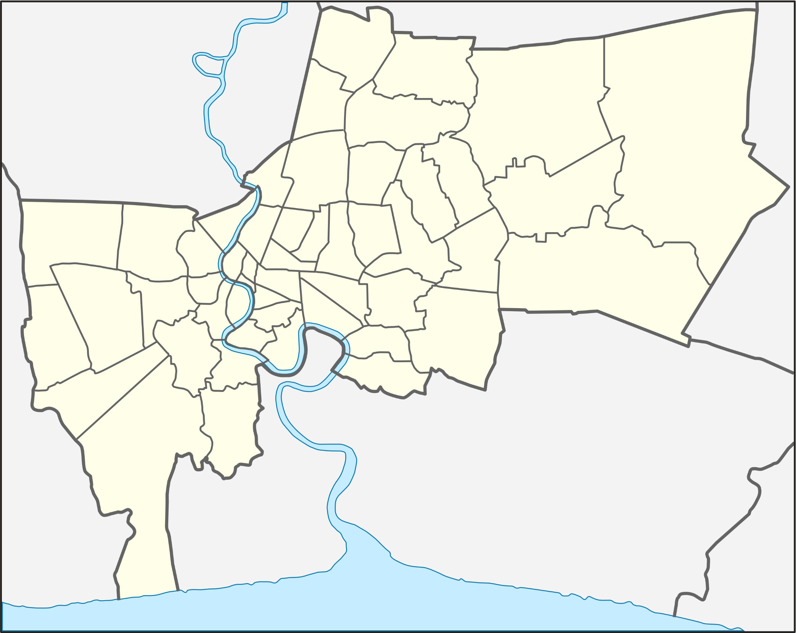

กลุ่มแคร์
คริสตจักรเรมา
กลุ่มแคร์
กลุ่มแคร์
กลุ่มแคร์
กลุ่มแคร์
กลุ่มแคร์
กลุ่มแคร์
กลุ่มแคร์
กลุ่มแคร์
กลุ่มแคร์
กลุ่มแคร์
กลุ่มแคร์
กลุ่มแคร์
กลุ่มแคร์
กลุ่มแคร์
กลุ่มแคร์
กลุ่มแคร์
กลุ่มแคร์
กลุ่มแคร์
กลุ่มแคร์
พลิกกรุงเทพฯ ผ่านทาง
เรมาแคร์กรุ๊ป
Changing Bangkok through
Rhema Care Groups

Slide 16
3. โรงเรียนพระคัมภีร์วันอาทิตย์
ฝึกอบรมผู้คนให้รับใช้พระเจ้าและปรนนิบัติผู้อื่น
SOTB - Training people to serve God
and touch others.

